Slide 1
Вредным привычкам – нет!

Slide 2
«Привычка – вторая натура»
«Посеешь привычку – пожнёшь характер»

Slide 3
Почему человек начинает употреблять
наркотики?

Slide 4
Пробуют за компанию-32%
Хочется разнообразия
Из-за любопытства
Назло родителям2%

Slide 5
Неблагополучная семья
Желание забыться от проблем-27%
Стремление самоутвердиться4%

Slide 6
Стадное чувство
Желание показаться «крутым»-4%
Насильно садят на нарокотики

Slide 7
ДЕЛО по обвинению табака, алкоголя и наркотика в нанесении вреда человечеству

Slide 8
Употребление спиртных напитков несовершеннолетними

Slide 9
В состоянии опьянения совершается:
Кражи – 55%
Грабежи – 79%
Нападения – 70%

Slide 10
Опасные цифры:
1-9сигарет – сокращает жизнь на 4,6 года
10-19 сигарет – на 5,5 года
20-39сигарет – на 6,2лет

Slide 11
Удручающая статистика:
Сравнительные качества | курящие | некурящие
Нервозность | 14% | 1%
Понижение слуха | 13% | 1%
Плохая память | 12% | 1%
Плохое физическое состояние | 12% | 2%
Плохое умственное состояние | 18% | 1%
Нечистоплотность | 12% | 1%
Низкая успеваемость | 18% | 3%
Замедленная реакция | 19% | 3%

Slide 12
Курящие несовершеннолетние в России

Slide 13

Женщина и курение

Slide 15
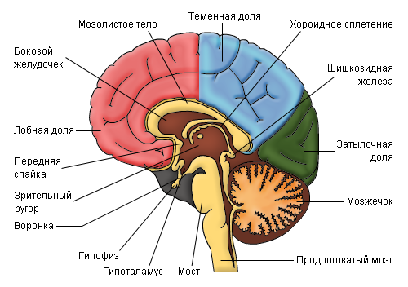
2.Влияние наркотиков на организм человека.
Ученые не могут еще точно установить, как наркотики с такой быстротой включаются в обмен веществ человека и становятся необходимой составной частью него. Но уже доказано, что наркотики воздействуют на центр в головном мозге, который отвечает за «поощрение». При этом происходит выброс дофамина в кровь и человек чувствует возбуждение.
Но наркотики отрицательно воздействуют на организм человека. Прежде всего, они снимают боль и снижают болевой порог чувствительности.
Это равносильно снятию «службы охраны».

Slide 16
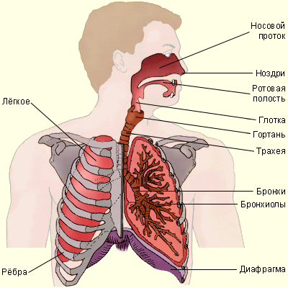
Наркотики воздействуют на дыхательный центр и хеморецепторы, которые отвечают за количество кислорода в крови, не реагируют на углекислый газ и происходит кислородное голодание организма. Наркоманы часто умирают от паралича дыхательного центра в результате передозировки.
Наркотики также влияют на кашлевой центр. Кашель – это защитная реакция нашего организма, но у наркоманов отключается защитный механизм кашля.

Slide 17
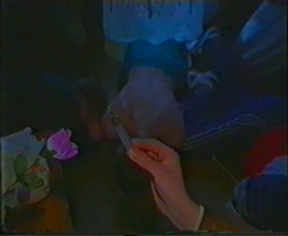

Slide 18
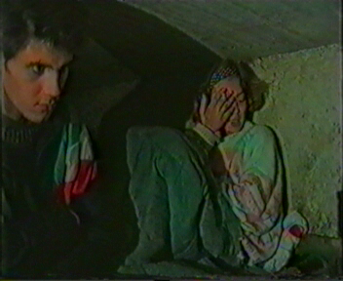

Slide 19
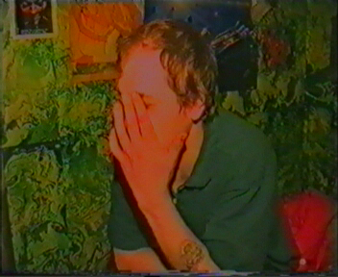

Slide 20


Slide 21
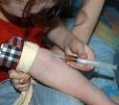

Slide 22


Slide 23

Возможные последствия

Slide 24
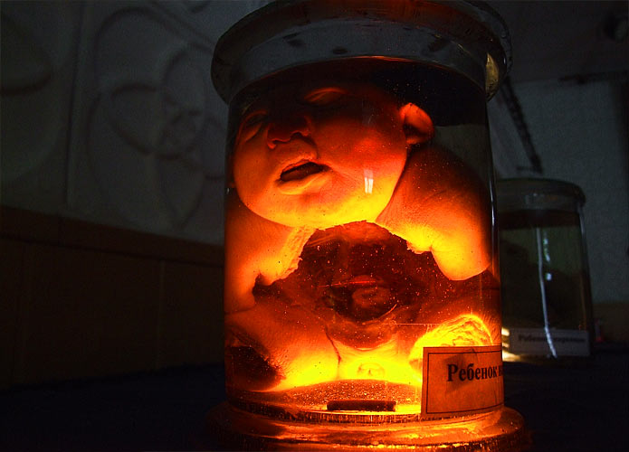

Slide 25
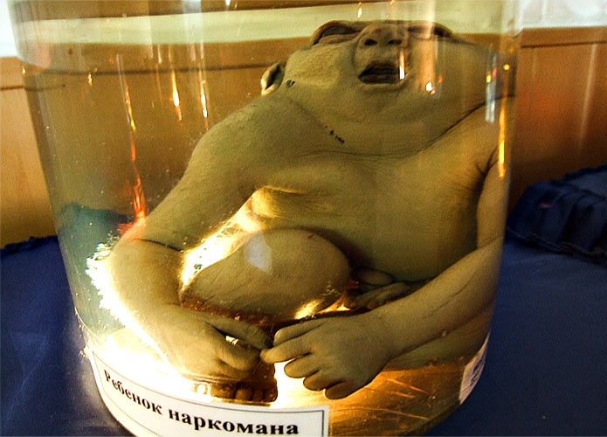

Slide 26



Скажи своё нет!

Slide 27
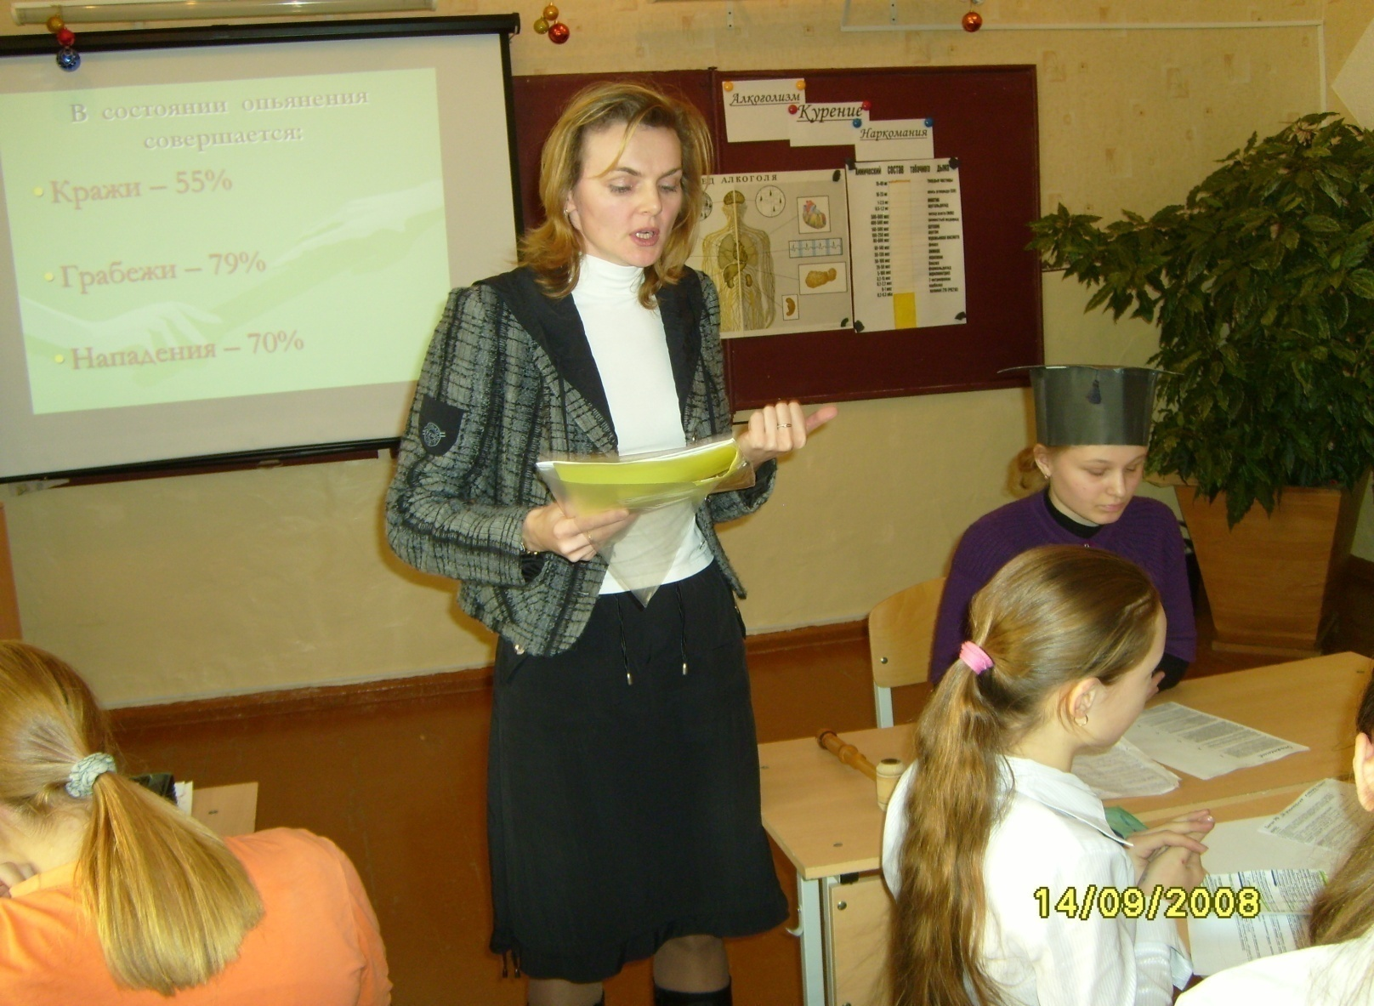
Суд над вредными привычками

Slide 28
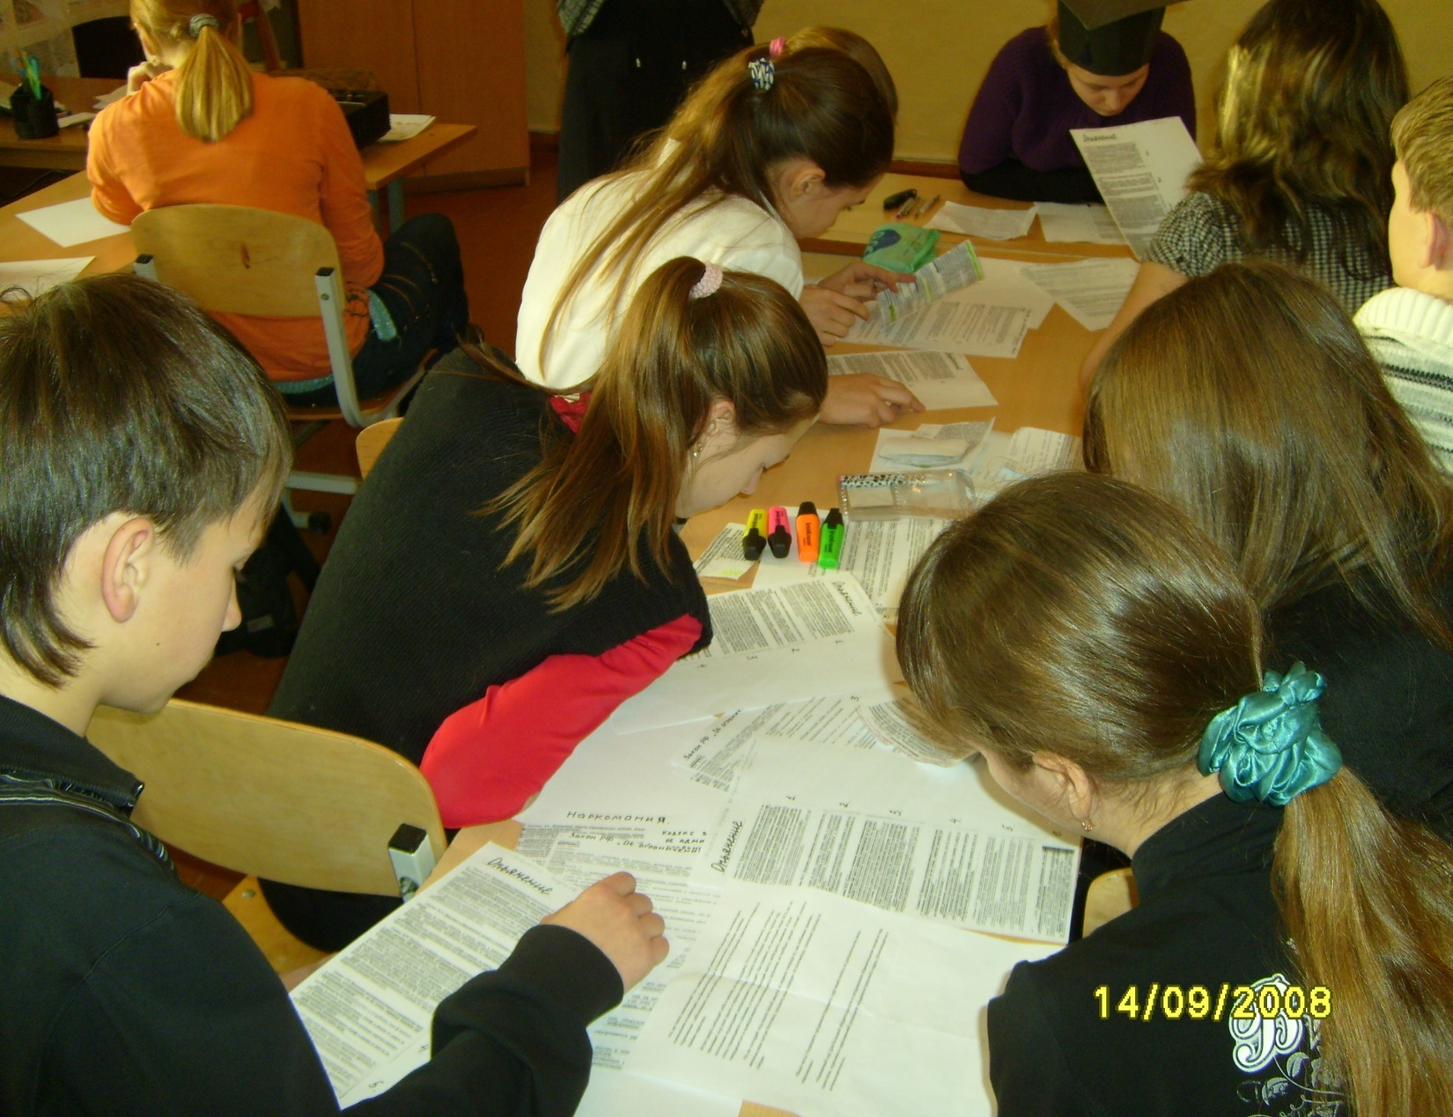
Работа с текстами кодексов

